Slide 1
JOURNAL OF INTERACTIVE MEDIA
MEDIÁLNÍ GRAMOTNOST I.

Slide 2
PROPAGANDA
V odborné rovině nepříliš ukotvený pojem
Pokus přesvědčit lidi, aby mysleli a jednali tak, jak si to přejí ti, kteří propagandu vytvářejí
Propaganda představuje jednu z nejstarších mediálních forem
Její existenci můžeme datovat už od starověku

Slide 3
PROPAGANDA
Její zlatý věk nastává se vznikem reprodukovatelných a přenosových médií
Propaganda fungovala především v časech nutnosti aktivizace veřejnosti (válka, reformy); propaganda svou podstatu většinou nazastírala
Propaganda se po druhé světové válce v souvislosti s nacistickým Německem stává negativně zabarveným pojmem, s čímž zanedlouho koresponduje i vznik socialistického tábora v čele se SSSR

Slide 4
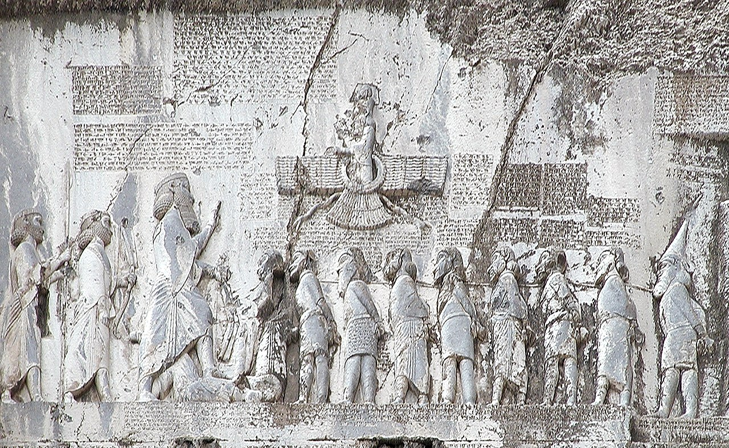
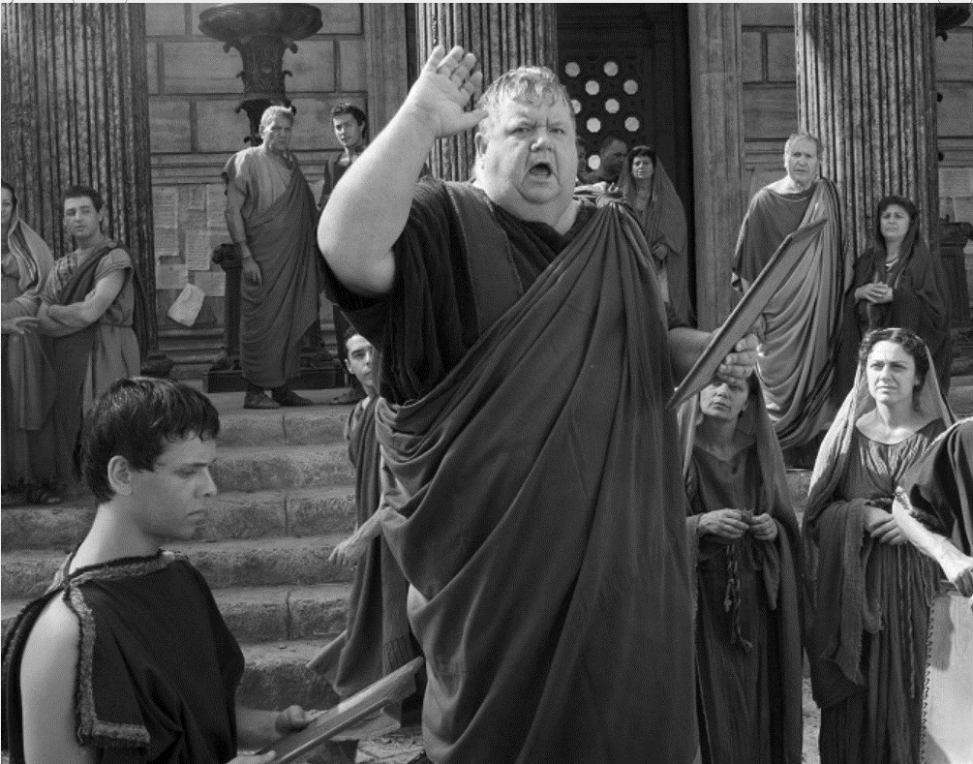
PROPAGANDA

Slide 5
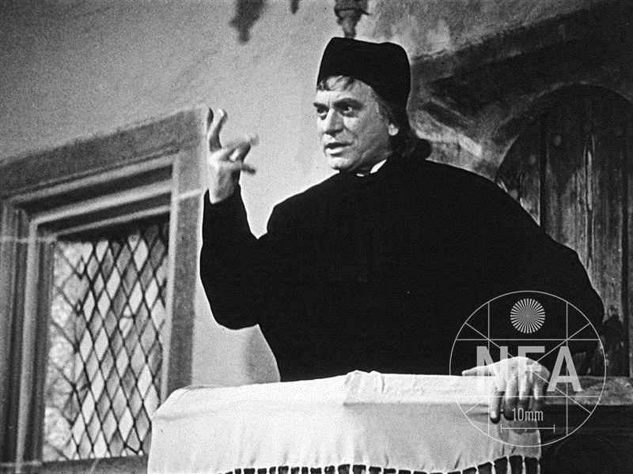
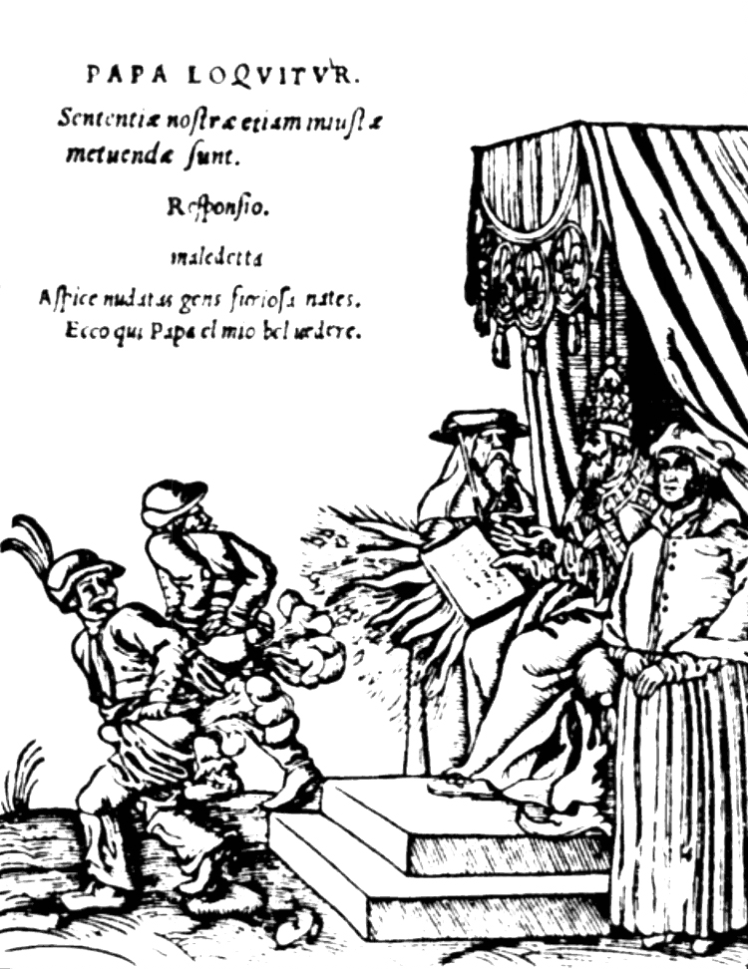
PROPAGANDA

Slide 6
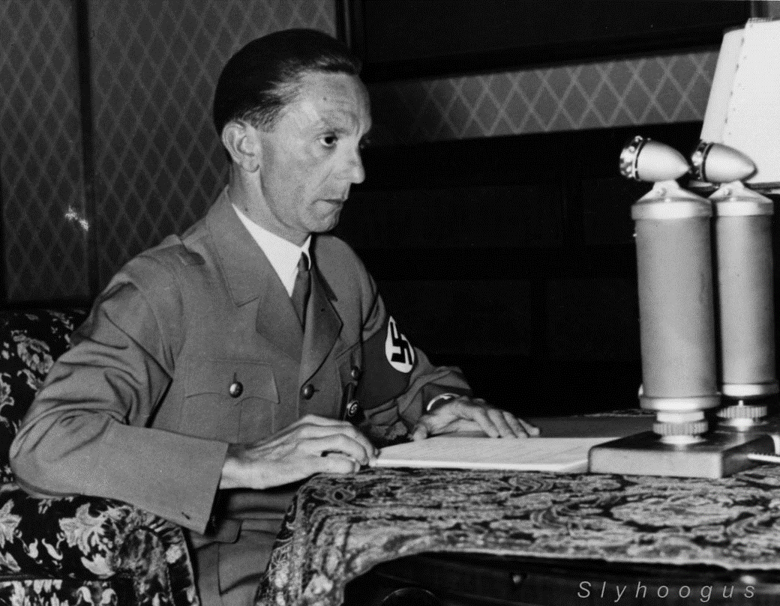
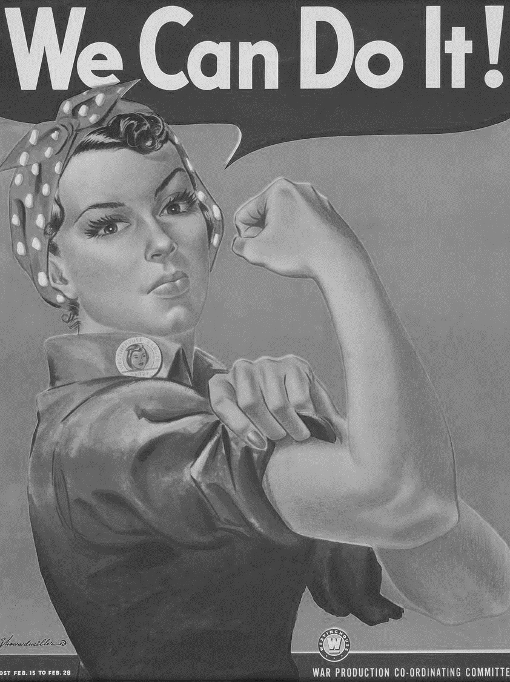
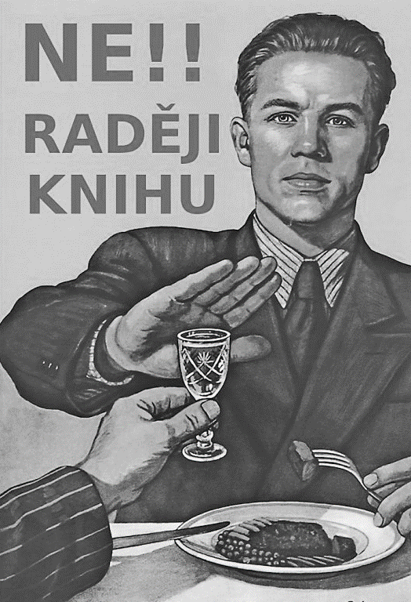
PROPAGANDA

Slide 7
INSTITUCE MÉDIÍ
S rozvojem reprodukovatelných a přenosových médií (coby prostředků) vznikají i média coby instituce
Z poskytování informací se stává obecnější hospodářská činnost.
Informace jako prostředek k učinění lepších rozhodnutí, prostředek k dosažení lepší budoucnosti – v tom spočívá jejich hodnota

Slide 8
INSTITUCE MÉDIÍ
INVESTIGATIVNÍ ŽURNALISTIKA: v 19. stol. William Thomas Stead píše reportáž o tom, jak v Londýně od alkoholického otce koupil třináctiletou dceru – veřejné pobouření vede ke stanovení hranice pohlavní způsobilosti (resp. je definováno sexuální zneužívání dětí a mladistvých)
Ve dvacátém století začínají být na Západě média chápána jako prostředek demokratické společnosti – informovaný občan se bude lépe podílet na správě věcí veřejných; média poukazují na zneužívání moci (neefektivita), nezjevné problémy (čemu by měla být věnována pozornost)

Slide 9
INSTITUCE MÉDIÍ
INFORMACE:
zprávy tiskových agentur,
oficiální tiskové zprávy,
zdroje redakce, tipy…
FILTRACE 1:
šéfredaktor a editoři určují co sdělovat (jak to sdělovat)
FILTRACE 2:
šéfredaktor a editoři výsledek znovu kontrolují a rozhodují o zveřejnění
ZPRÁVA:
redaktoři a reportéři
informaci zpracují
a dodají jí kontext

Slide 10
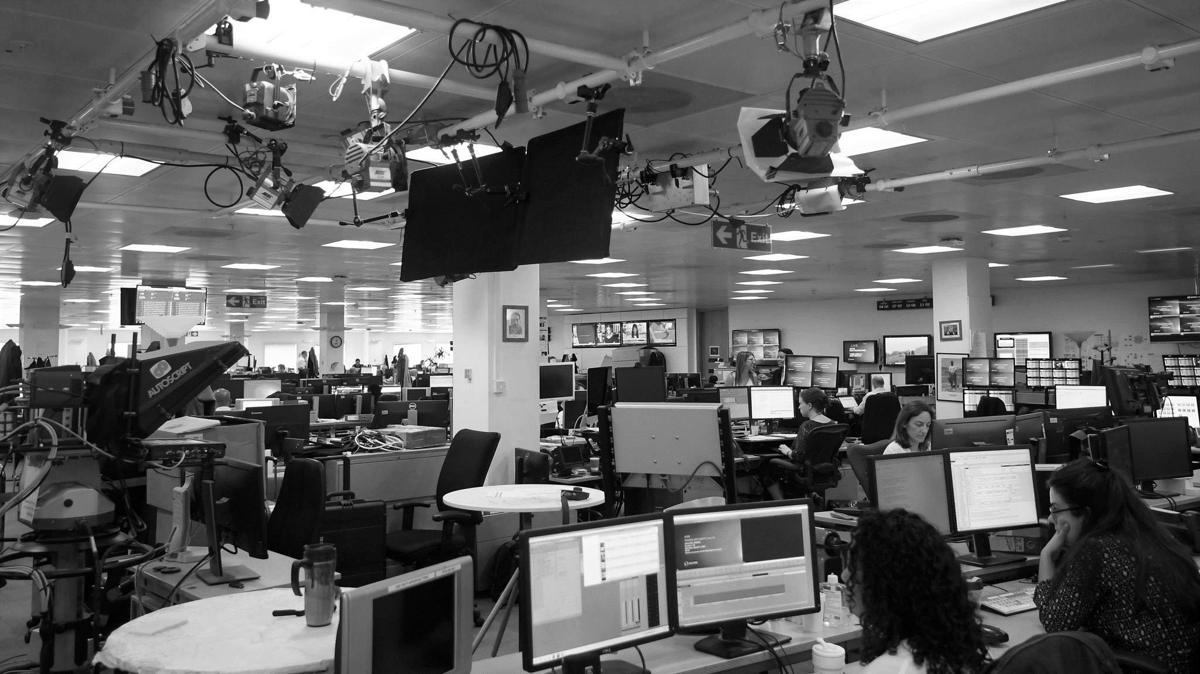
INSTITUCE MÉDIÍ
MÉDIA INFORMACÍM PŘIDÁVAJÍ VÝZNAM A ŘÍKAJÍ, CO BYCHOM MĚLI POVAŽOVAT ZA DŮLEŽITÉ, NA CO BYCHOM SE MĚLI TÁZAT

Slide 11
REKLAMA A PR
Po první světové válce američtí tvůrci propagandy začali pracovat pro soukromou sféru a vytvořili specializované PR a reklamní firmy (resp. oddělení)
REKLAMA: veřejné oznámení propagující produkt, službu či událost
PR (PUBLIC RELATIONS): utváření a správa vztahu mezi veřejností a produktem, službou či událostí

Slide 12
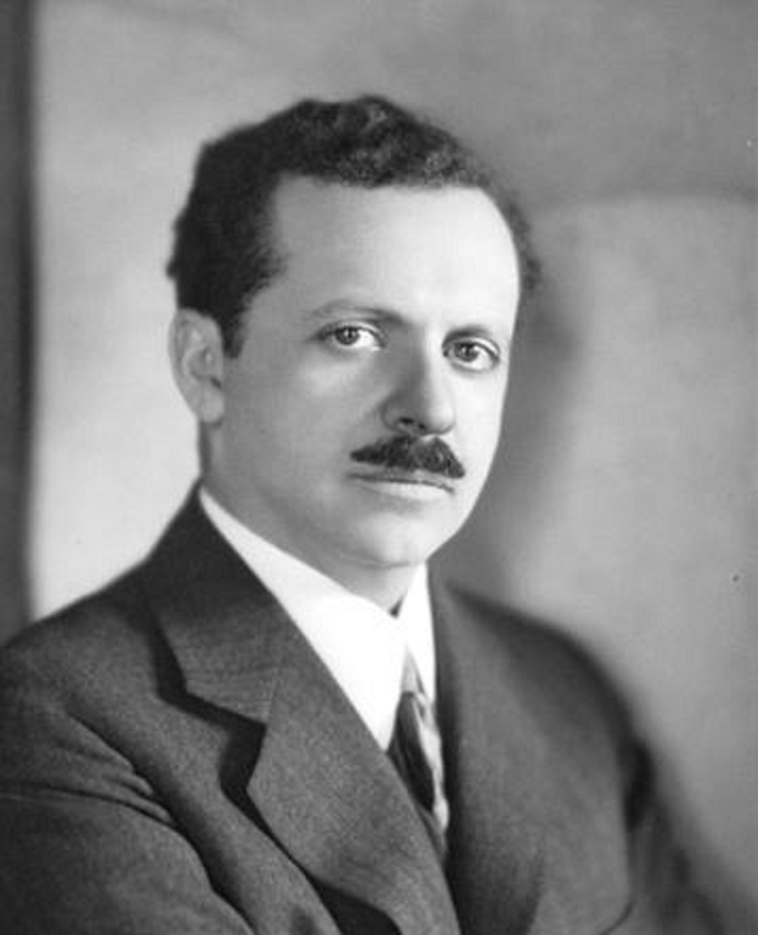
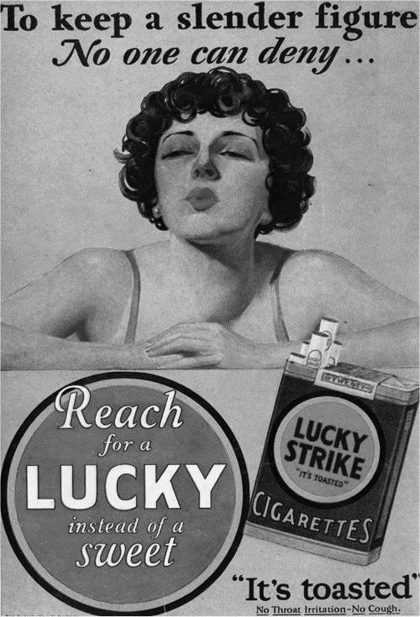
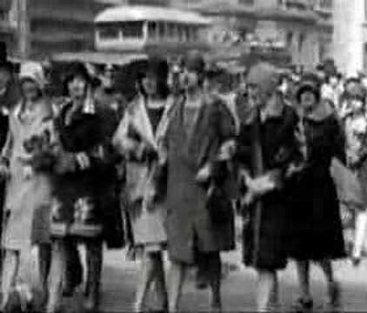
EDWARD BERNAYS – OTEC MODERNÍ REKLAMY A PR

Slide 13
DEZINFORMACE
Záměrně nepravdivá, klamavá či zavádějící informace vytvořená za účelem někomu/něčemu škodit
Dezinformace najdeme už ve starověku (Řecko-perské války), jejich bouřlivý rozvoj ale nastává v období druhé světové a především po ní.
Samotný pojem je spjatý se sovětskými zpravodajci z GPU (resp. NKVD, resp. MVD)

Slide 14
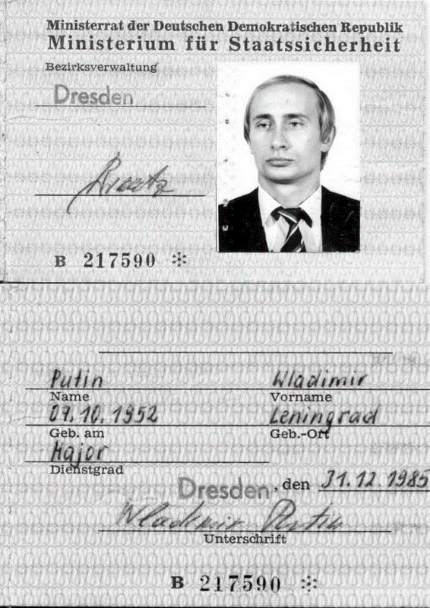
DEZINFORMACE PODLE MFS
MfS (Stasi) byla tajná služba NDR
„využívat trhlin mezi našimi nepřáteli a jejich elitami“
„systematická degradace reputace, obrazu a prestiže“
„organizace sociálních a profesních selhání“

Slide 15
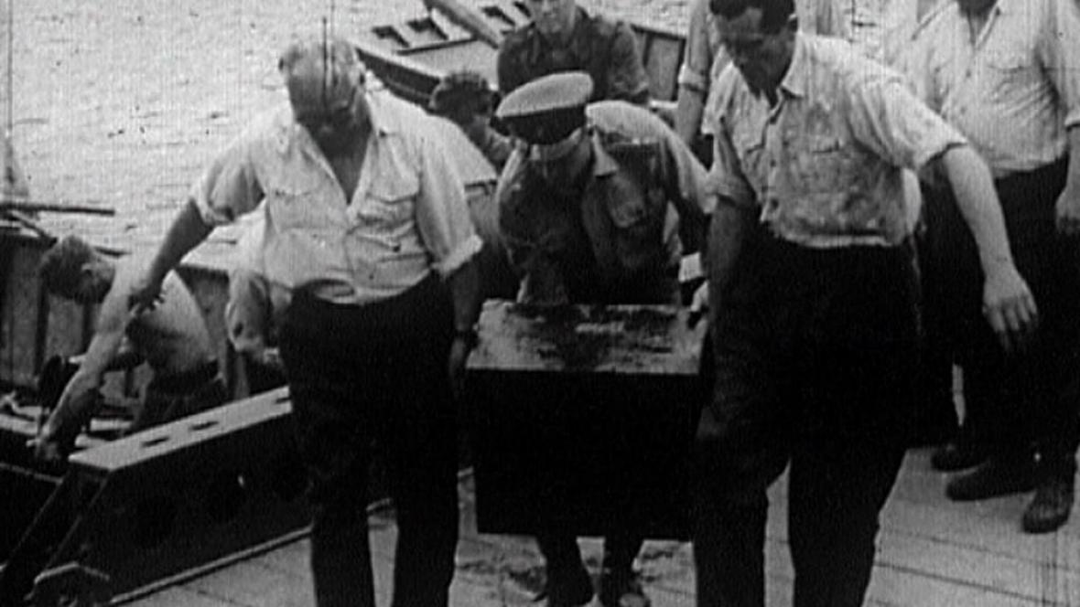
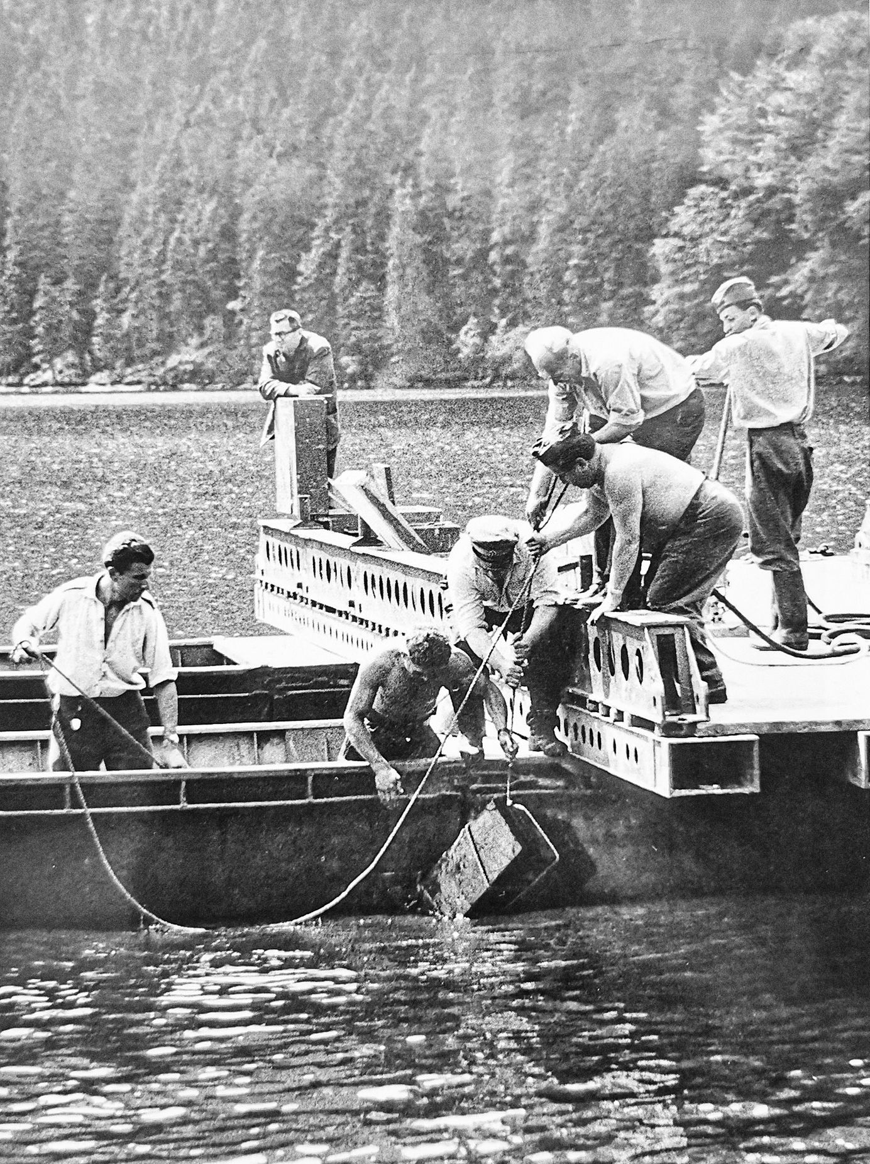
AKCE NEPTUN (STB)
Inscenace vylovení nacistických dokumentů ze dna šumavského Černého jezera; neexistující dokumenty měly očerňovat západoněmecké, rakouské a italské politiky

Slide 16
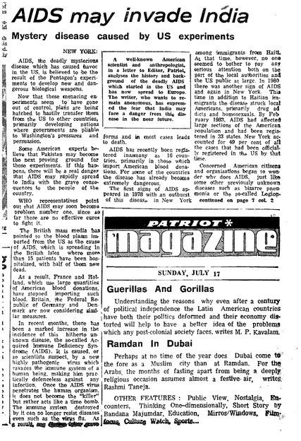
OPERACE INFEKTION (KGB)
AIDS/HIV je biologická zbraň vytvořená Američany. Toto s poukazem na anonymní dopis „předního amerického vědce“ otiskly indické a později i sovětské (obě na KGB napojené) noviny. Obvinění poté začalo žít vlastním životem (např. „CIA šíří v Africe kondomy infikované AIDS“). V roce 1991 tomuto věřilo 15 % Američanů.

Slide 17
INTERNET
internet je globální soubor počítačových sítí propojených pomocí TCP/IP protokolů
jeho aplikační vrstva (to, co zobrazuje internetový prohlížeč) se nazývá web
Web je soubor HTML dokumentů propojených hypertextovými odkazy (linky)
Internet v dnešním slova smyslu začal vznikat cca v roce 1986, technologie webu pochází z roku 1989

Slide 18
INTERNET
Globální komunikační síť umožňuje jednotlivcům relativně neomezeně přistupovat k informacím, které navíc mohou šířit a distribuovat bez institucionálního zázemí profesionálních médií.
TOMU VÝRAZNĚ NAPOMÁHAJÍ:
specializované platformy (YouTube, Facebook, Twitter, Reddit, Spotify)
mobilní zařízení dnešního typu (cca od r. 2007)

Slide 19
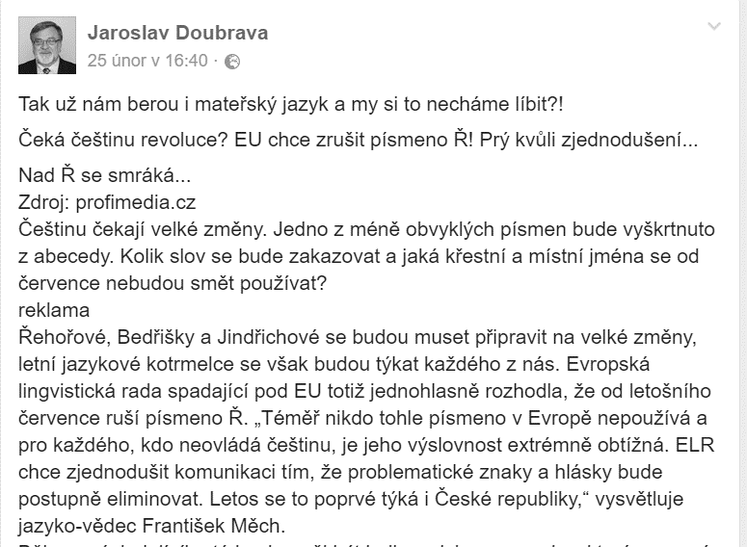
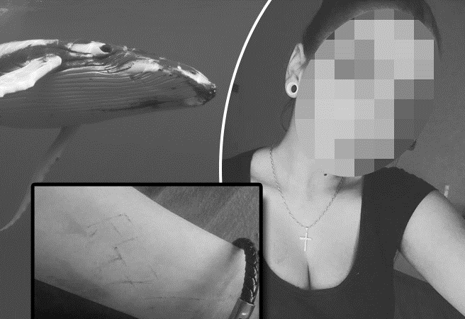
HOAX
Mylná zpráva vzniklá neadekvátní či nekritickou prací se zdroji informací

Slide 20
HOAX MODRÁ VELRYBA
Hoax o sebevraždách v souvislosti s „hrou“ Modrá velryba rozšířil deník Novaja Gazeta a to na základě existence VK skupiny F57, kterou provozoval jistý Filipp Budějkin. Budějkin se chtěl přiživit na selfie dívky, která těsně po jejím pořízení spáchala sebevraždu a do komentářů tak napsal, že dotyčná díky skupině F57 „konečně nalezla pravdu.“ Pozdvižení, které to vyvolalo poté zachytila právě Novaja Gazeta, jenž otiskla příběh o tom, že dívka spáchala sebevraždu v důsledku jedné z her, které na skupině F57 organizoval právě Budějkin. Po vydání článku začaly být se hrou spojovány i další sebevraždy (neexistovala zde spojitost) a informace se dostávaly i za hranice Ruska. V ČR pak o hře informoval jeden bulvární deník a následně před ní varovala v oficiální tiskové zprávě i policie. A i když toto varování bylo zanedlouho odvoláno, škoda se již stala a Modrá velryba byla nejvyhledávanějším heslem na českém internetu. Bulvár poté s hrou spojil i další dětské sebevraždy a rodiče začali panikařit ještě více a neexistující Modrá velryba pro jejich děti byla rázem o něco přitažlivější. Obratem začaly vznikat skupiny Modrá velryba i na českém Facebooku…

Slide 21
KONSPIRAČNÍ TEORIE
Narativ o tom, že jste ovládáni a manipulování, že se děje něco nekalého, co je zamlčováno a zahlazováno.
Dvojčata si Američané shodili sami; přistání na Měsíci bylo zfalšováno; vakcinace v souvislosti s covid-19 je hromadným čipováním, britská královna je reptilián…
Před nástupem internetu se takovéto příběhy snadno šířit nedaly, knižní vydavatelství by je kvůli ohrožení pověsti nepublikovaly, novináři by důkazy shledali nedostatečnými…

Slide 22
TRADIČNÍ MÉDIA A INTERNET
Existence internetu a ICTs na jeho bázi mají na instituci médií nemalý vliv
Z relativně nízkých nákladů na provoz internetového média vyplívá existence mnohých takovýchto médií
Informace z internetových médií jsou „zdarma“ a produktem se tak stáváte vy sami, resp. vaše pozornost
Internetová média nejsou zpravidla financována za to, co produkují, ale za to, to co poskytují

Slide 23
TRADIČNÍ MÉDIA A INTERNET
Tyto okolnosti vedou ke snížení standardů práce v médiích. Zprávy musí být dostupné rychle (nejrychleji), určitý emocionální náboj přináší více pozornosti (více kliknutí – více zobrazené reklamy)
Média produkované zprávy méně ověřují, méně analyticky rozpracovávají a na místo toho je spíše bulvarizují
Krev, nahota a zvířátka v rámci ekonomiky klikání vydělávají více peněz než investigativní žurnalistika…

Slide 24
TRADIČNÍ MÉDIA A INTERNET
Těmito okolnostmi způsobené menší zisky si u tradičních mediálních značek často žádají vstup strategické investora – tzn. „oligarchy“
Proč tito lidé investují do firem, které mnohdy nejsou zrovna výnosné?!
Média se stávají méně nezávislými, resp. jsou propojeny s určitými ekonomickými či politickými zájmy

Slide 25
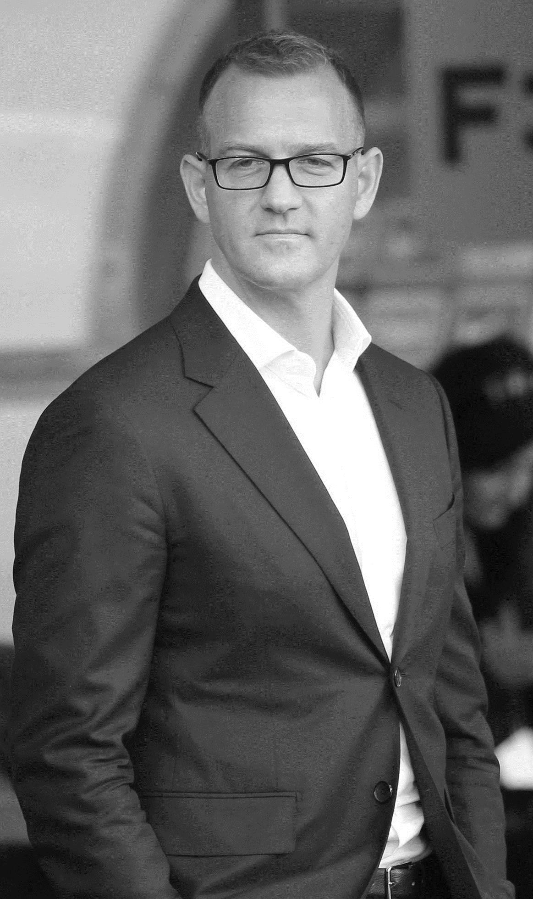
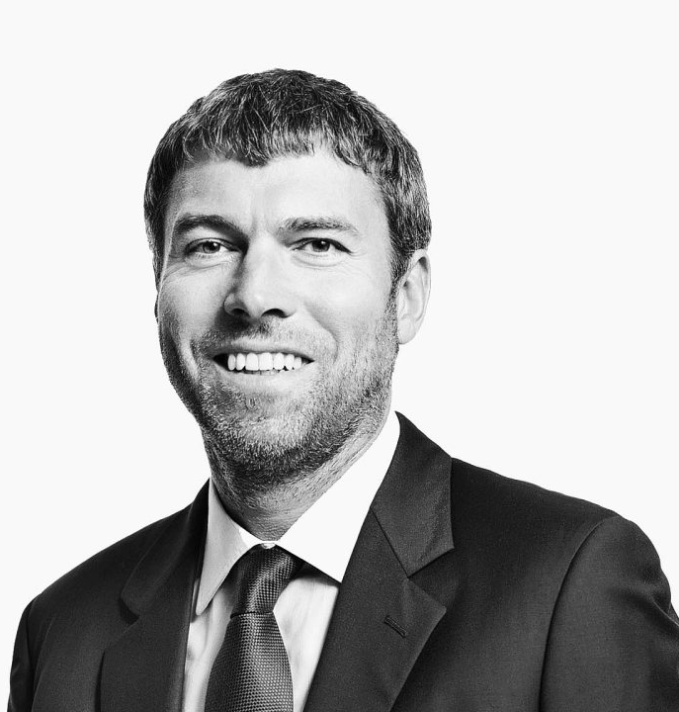
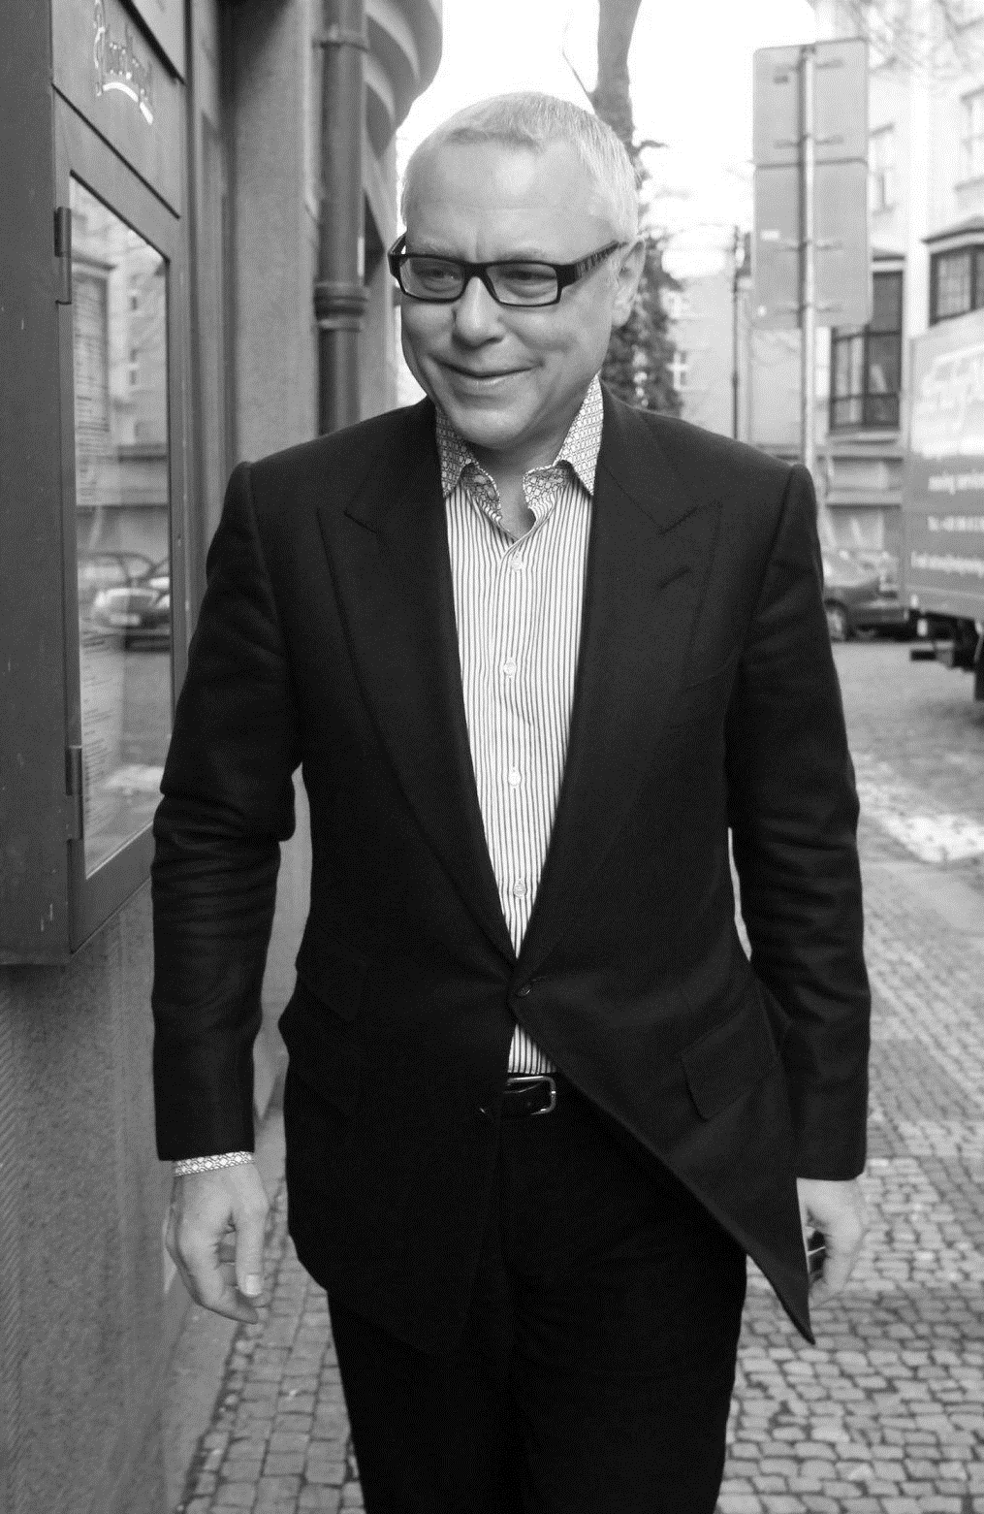
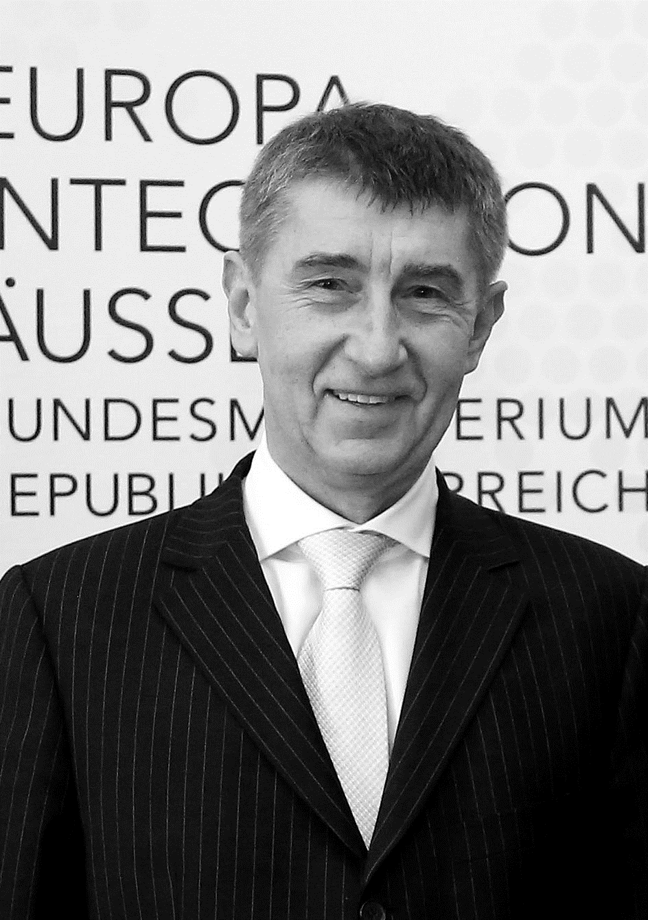

ČEŠTÍ OLIGARCHOVÉ VLASTNÍCÍ MÉDIA

Slide 26
MOZEK A MEDIÁLNÍ OBSAHY
Náš mozek pracuje neustále a spoustu operací provádí zcela automatizovaně bez nutnosti věnovat jim pozornost
Tyto operace se automatizují učením ale jsou i vrozené a vycházející z evoluce rodu Homo - tak jako pes umí od narození zahrabávat cennosti a lámat vaz své kořisti, my umíme provádět určité myšlenkové operace
Při konzumaci mediálních obsahů nám mohou být na škodu a je tak zapotřebí abychom si je uvědomovali

Slide 27
MOZEK A MEDIÁLNÍ OBSAHY
TENDENCE GENERALIZOVAT: ve všem, co vnímáme, automaticky hledáme vzory a přenášíme je i na ostatní věci (od pohybu v trávě značícího predátora až ke zkorumpovaným politikům a prolhaným novinářům)
SATISFICING (SATISFACTIONING + SUFFICIENT): K zaplnění mezer v našem vědění někdy stačí málo a my v případě relativně nedůležitých záležitostí bezmyšlenkovitě saháme po první věci, která naši přirozenou zvědavost uspokojí. Kvůli této tendenci snadno věříme drbům (např. pokud nám celebrita XYZ poslední dobou přijde špatně vypadající, informaci o tom, že má rakovinu snadno přijmeme)

Slide 28
MOZEK A MEDIÁLNÍ OBSAHY
SÍLA PRVNÍHO DOJMU: Pokud se k nám určitá informace dostane jako první, neradi se ji vzdáváme a to i navzdory skutečnostem, které svědčí proti ní. Toto je zvláště viditelné v rámci sociálních interakcí. (opatrný Frank jako pracant a jako lenoch)
VLIV EMOCÍ: Myšlení a emoce jsou těsně propojené a jsou to dvě strany téže mince. Lidé, kteří nemají funkční orbitofrontální kortex mozku (ten je zodpovědný za emocionální prožitky) se nedokážou rozhodnout jestli si mají dát sýrový či šunkový sendvič. Kvůli tomuto mechanismu usuzování jsou pro nás emocionálně zaobalené informace přitažlivější

Slide 29
MOZEK A MEDIÁLNÍ OBSAHY
KONFIRMAČNÍ ZKRESLENÍ: upřednostňujeme ty informace, které nejsou v rozporu s našimi přesvědčeními (resp. je potvrzují). Tento mechanismus chránící ego může vést i ke zcela rozdílným interpretacím informace u různých lidí. Např.: prodlužování vyšetřování Andreje Babiše jako „Babiš se vykrucuje“ vs. „Babiš musí být nevinný“
STÁDNÍ A KMENOVÝ INSTINKT: Člověk má vrozenou tendenci držet s ostatními lidmi a někam patřit. Kvůli tomuto máme sklon se benevolentněji stavět k názorům zastávaným větším počtem lidí a to zvláště v případě, cítíme-li k nim nějakou sounáležitost

Slide 30
MOZEK A MEDIÁLNÍ OBSAHY
PERIFERNÍ CESTA SDĚLENÍ: Podstatným aspektem přijetí informace je i osoba (resp. organizace, instituce), která ji tlumočí. Máme sklon přenášet její hodnocení i na hodnocení samotné informace (máme sklon souhlasit s pohledným či sympatickým člověkem, s člověkem, který pro nás představuje autoritu).
MILUJEME PŘÍBĚHY: Máme rádi příběhy a potrpíme si na dramatičnost. Poutavé líčení lásky, hrdinství, pletich a neštěstí je kvalitou kterou nevědomky přenášíme i do hodnocení obsažených informací (rádi se oddáváme zkazkám o konci světa protože jsou to dobré příběhy).

Slide 31
ANALÝZA PODLE HOBBSOVÉ
KDO ZPRÁVU VYTVOŘIL A ZA JAKÝM ÚČELEM? Chce vás její autor pobavit, informovat nebo o něčem přesvědčit? Není zpráva o stavbě české letadlové lodě Karel IV. pouze satira?
JAKÉ TECHNIKY SDĚLENÍ VYUŽÍVÁ K ZÍSKÁNÍ A UDRŽENÍ POZORNOSTI? Co vás ke konzumaci sdělení přilákalo? Je zde akcentována emocionální rovina? Jedná se o prostý popis či o dramatické líčení? Nesledujete to video jen proto, že v jeho náhledu byl pohledný polonahý člověk?

Slide 32
ANALÝZA PODLE HOBBSOVÉ
JAKÉ HODNOTY A NÁHLEDY JSOU ZDE OBSAŽENY? Z jaké perspektivy je sdělení prezentováno? Je komentátor pandemické situace lékař či podnikatel? Staví výše lidské životy nebo svobodu?
JAK MOHOU RŮZNÍ LIDÉ TUTO ZPRÁVU INTERPRETOVAT? Může být zpráva interpretována i nějak jinak, než to děláte vy sami? Může americký demokrat interpretovat vyšetřování finančních záležitostí Donalda Trumpa jako prověřování závažných okolností a republikán zase jako hon na čarodějnice?

Slide 33
ANALÝZA PODLE HOBBSOVÉ
CO ZDE NENÍ OBSAŽENO ČI JE VYNECHÁNO? Jsou zde vyslechnuty všechny strany sporu? Zaznívá zde komentář nezávislé autority (např. vědce)? Je odborník, který situaci komentuje opravdu odborníkem na danou problematiku? Neměl by stavbu nové tramvajové tratě kromě ekologa hodnotit i urbanista?

Slide 34
EVALUACE PODLE COIROVÉ
JE SDĚLENÍ RELEVANTNÍ? Odpovídá obsah zprávy titulku? Není video o Číně ve skutečnosti jen reklamou na sponzorovu novou knihu?
JE SDĚLENÍ PŘESNÉ? Jsou zde prezentovány empirické důkazy nebo pouze domněnky? Jsou vizuální materiály, které zprávu doplňují, opravdu autentické? Není náhodou video o výtržnostech migrantů v Itálii záznamem demonstrace v Kongu?

Slide 35
EVALUACE PODLE COIROVÉ
NENÍ SDĚLENÍ ZKRESLENÉ? Nejsou informace podávány takovým způsobem aby podporovaly určitý názor? Byly knihy Theodora Seusse opravdu zakázány, nebo se jen jejich vydavatelství rozhodlo nadále nepublikovat jedinou z nich a to z důvodu, že jsou zde černoši zobrazeni jako opice?
JE TEN, KDO SDĚLENÍ TLUMOČÍ SPOLEHLIVÝ? Kdo je autor zprávy, věnuje se tématu dlouho a soustavně? Prezentuje jej v celé šíři? Dává prostor více zainteresovaným stranám? Jsou názory těchto stran opravdu relevantní? Měl by s oceňovaným astrofyzikem opravdu polemizovat zastánce tvrzení, že Země je plochá?

Slide 36
KRITIKA PODLE HERMANA A CHOMSKÉHO
KDO MÉDIUM VLASTNÍ? Vlastnictví média má vliv na obsah. Šéfredaktor a hlavní editor dobře vědí, na čí židli sedí. Proč Lidové noviny následující den neinformovaly o největší demonstraci v novodobé české historii? Může to souviset s tím, že Andrej Babiš, proti kterému demonstrace byla namířena je majitelem těchto novin?
KDO V MÉDIU INZERUJE? To, kdo v médiu inzeruje, má také vliv. Pokud je zde největším inzerentem např. mobilní operátor XYZ, redaktor možná nebude mít přílišné nutkání rozkrývat jeho predátorské obchodní taktiky.

Slide 37
KRITIKA PODLE HERMANA A CHOMSKÉHO
JAKÉ JSOU ZDROJE MÉDIA? Novináři mají se svými zdroji vztah, které pro ně má určitou hodnotu. Pokud např. žurnalista v rámci své krimi rubriky dlouhodobě spoléhá na informace od místního oddělení policie, možná příliš nebudete chtít informovat o násilí při výslechu. Kromě toho, že vztahy ke zdrojům mohou ohrožovat objektivitu, jde ale i proces výběru zdrojů. Někdo v rámci tohoto procesu dostává hlas. Proč zrovna on a ne někdo jiný? Na informace od „mluvících hlav“ je třeba také nahlížet kriticky.

Slide 38
KRITIKA PODLE HERMANA A CHOMSKÉHO
KDO A JAK MŮŽE NA MÉDIUM VYVÍJET NÁTLAK? Na žurnalisty může být vyvíjen nátlak, může jim být vyhrožováno. Donald Trump soustavně útočil na CNN („fake news“) a její reportéři poté na jeho volebních mítincích byli napadáni (i fyzicky). Toto může vést k neochotě určité téma reflektovat, či jej reflektovat kriticky.
MÁ MÉDIUM NĚJAKOU ANTIIDEOLOGII? Šíří strach z něčeho/někoho? Vyvíjí na někoho nátlak? Lze za tím spatřovat nějaký relevantní záměr? Nekritizují média z vydavatelství CNC klimatické hnutí („ekoteroristé“) jen proto, že jeho majoritním akcionářem je Daniel Křetínský podnikající v uhelné energetice?

Slide 39
ČETBA K TÉMATU
POTTER, James, W. Media Literacy. Thousand Oaks: Sage Publications, 2019.
ACEMOGLU, Daron – ROBINSON, James, A. Proč státy selhávají: Kořeny moci, prosperity a chudoby. Praha: Argo/Dokořán, 2015.
KAHNEMAN, Daniel. Myšlení rychlé a pomalé. Brno: Jan Melvil Publishing, 2012.

Slide 40




